Slide 1
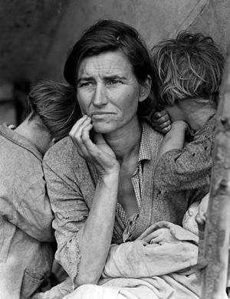
Велика депресія у Сша

Slide 2
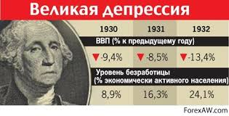
"Велика Депресія" найпомітнішою була у США. Тут вона тривала з жовтня 1929 р. до 1940 р. Наступила відразу після періоду «нової ери» в історії США, яка була характерною значними економічними успіхами. Основною причиною «Великої Депресії» називають кризу перевиробництва.

Slide 3
Головні Причина великої депресії
Надання дешевих кредитів
Непомірно великі пільги монополіям призвели до того, що вони диктували ціни на сировину і на готову продукцію
У відповідь на прийняті в США закони, спрямовані на захист американського виробника, європейські країни також закрили свої ринки для американських товарів і послуг
Перевиробництво
Вигідна позиція США у Першій Світовій війні призвело до значного зросту економіки, особливо галузь ВПК

Slide 4
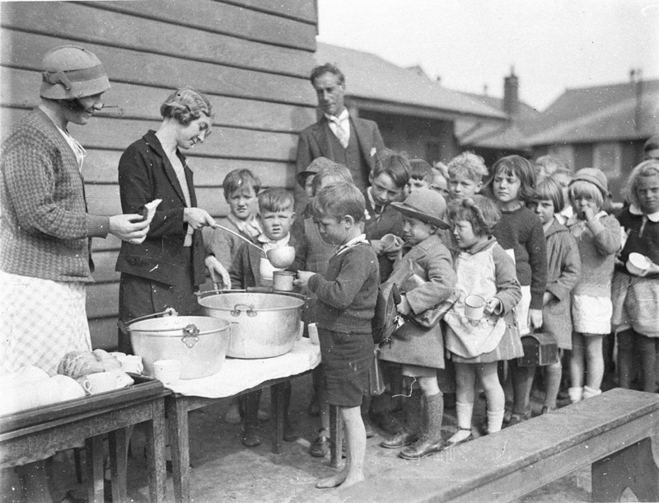
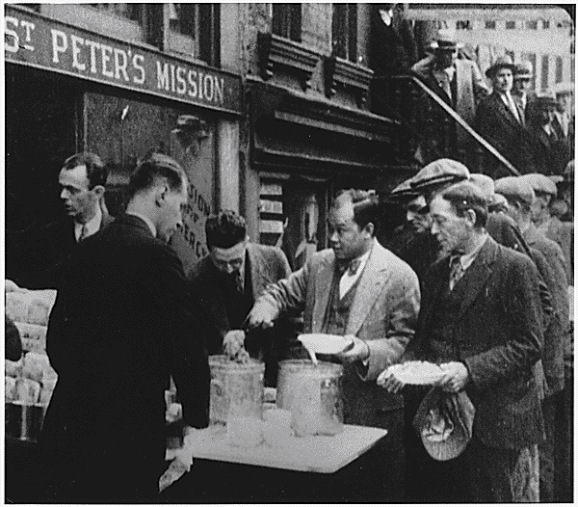

Slide 5
З 3 вересня почався перший спад на біржі. Ціни впали приблизно на 17% протягом місяця. Наступного тижня вони відновилися більш ніж наполовину. Ринок в той час був нестабільним – економіст і головний редактор «Уолл-Стріт Джорнал» Джуд Венніскі пов’язує таку ситуацію з обговоренням Митного акту Смута-Хоулі.
Втрати за тиждень досягли 30 мільярдів – в десять раз більше, ніж тогочасний бюджет США. Річард Селсмен, дослідник Великої Депресії, писав про обвал 1929: «Кожен, хто купував акції в середині 1929, побачив, як більша частина його дорослого життя зникала, щоб ніколи не повернутися».
Біржова паніка мала значний вплив на економіку США і всього світу. Вона ознаменувала початок Великої Депресії – але ще не з’ясовано однозначно, була ця паніка причиною чи першим симптомом депресії.
Зменшення цін на біржі викликало значну кількість банкрутств, закриття компаній, звільнень робітників – це, без сумніву, мало значний вплив на розвиток кризи.
Ще однією з точок зору є те, що паніка на Уолл-Стріт лише прискорила перебіг подій в рамках економічних циклів.

Slide 6
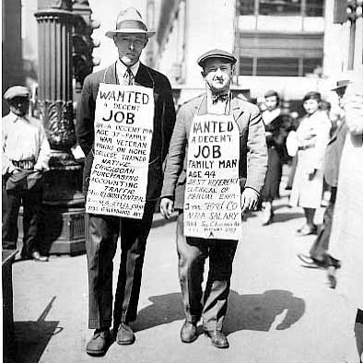
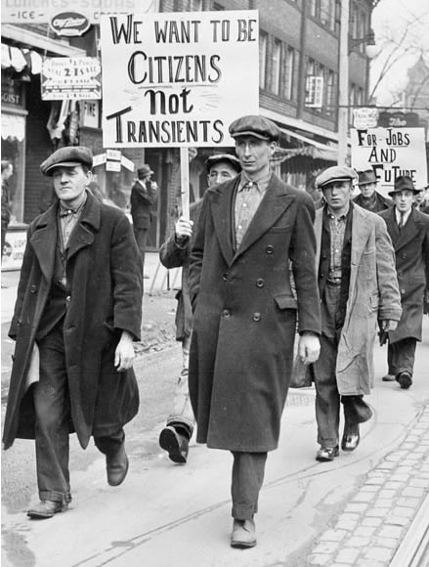

Slide 7
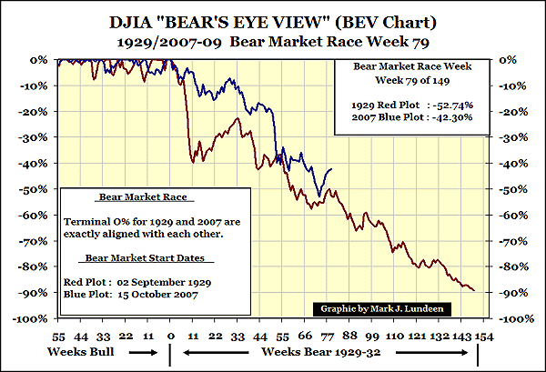
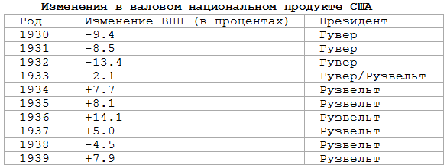

Slide 8
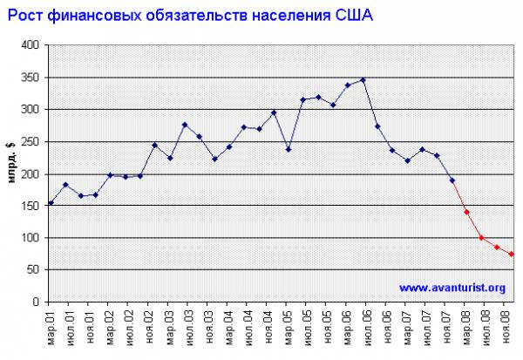

Slide 9
Президент Герберт Гувер розпочав численні економічні програми, проте, вони не переламали падіння^{[19]}. У червні 1930 року Конгрес затвердив Закон Смута — Хоулі про мита, який підняв тарифи на тисячі імпортних товарів. Метою цього закону було заохочення до покупки продукції американського виробництва за рахунок збільшення вартості імпортованих товарів, підвищення доходів федерального уряду і захист фермерів. Інші країни відповіли підвищенням митних тарифів на товари американського виробництва, що призвело до скорочення міжнародної торгівлі і, у результаті, поглиблення депресії. До 1932 року безробіття досягло 23,6 %, на початку 1933 року аж 25%. Засуха в аграрному регіоні, рекордна кількість дефолтів по кредитах підприємств і домогосподарств, призвели до краху більш ніж 5000 банків. Сотні тисяч американців виявилися бездомними, по всій країні почали появлятись нетрі називані «Гувервілями». Квартал за кварталом економіка занепадала, ціни, доходи і рівень зайнятості знижувалися, що привело в 1932 до влади Франкліна Делано Рузвельта.

Slide 10
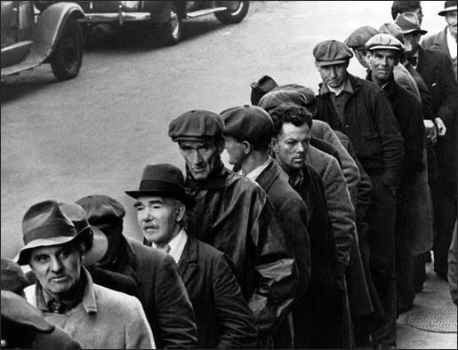
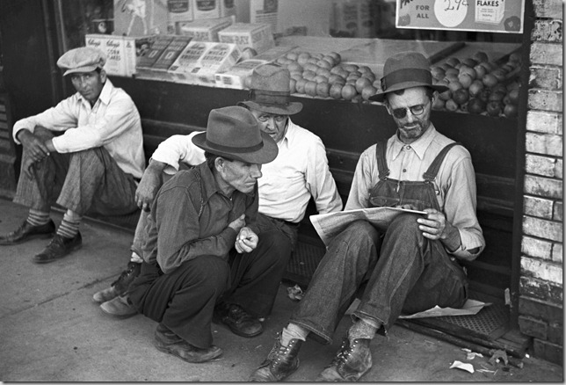

Slide 11
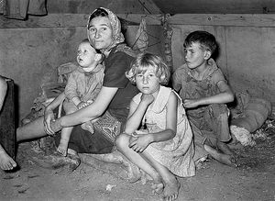
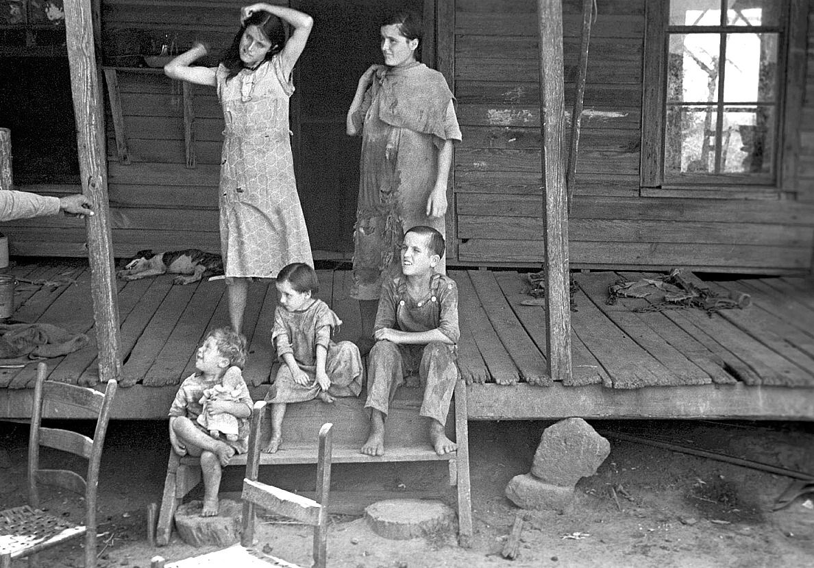
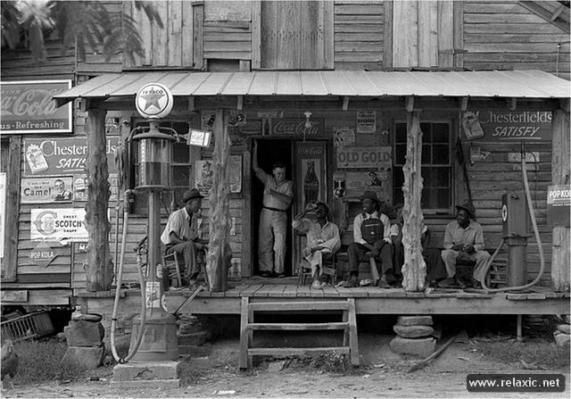

Slide 12
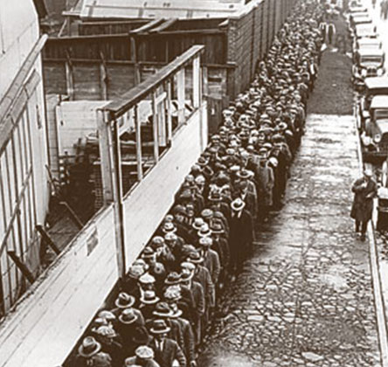
У червні 1937 року, адміністрація Рузвельта скоротила витрати і збільшила оподаткування намагаючись збалансувати федеральний бюджет]. В американській економіці знову почалося різке падіння, яке тривало 13 місяців, протягом більшої частини 1938 року. Промислове виробництво протягом кількох місяців знизилося майже на 30 відсотків, а виробництва товарів тривалого користування ще більше. Безробіття зросло з 14,3 % в 1937 році до 19,0 % в 1938 році, піднявшись з 5 до більш ніж 12 мільйонів на початку 1938 року.

Slide 13
Наслідки великої депресії
Було закрито більше як 5 тисяч банків
Внаслідок підвищення рівня інфляції значно зросли ціни
Акції знецінились на 40 мільярдів долларів
12 мільйонів безробітних (у піковий момент кризи — 15 мільйонів)
Промислове виробництво скоротилося на 50 %
5 мільйонів американських фермерів були позбавлені господарства і землі за несплату боргів.
У п'ять разів зменшилося виробництво автомобілів

Slide 14
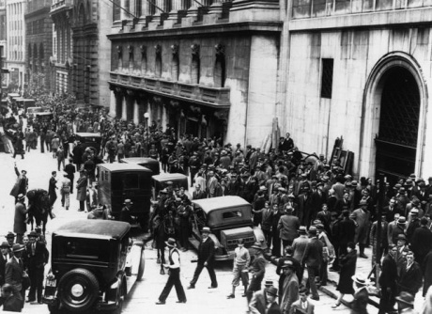
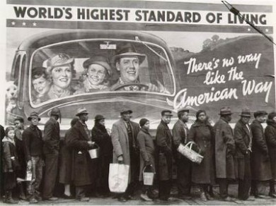
"Велика Депресія" 1929-33 років мала великі наслідки для подальшого розвитку країни. Вперше уряд США впровадив такі заходи, як державне втручання в економіку та державний контроль монополій. Також вперше були розроблені масштабні соціальні програми для ліквідації великої прірви між багатими та бідними. Ці нові заходи суттєво змінили обличчя американської економіки та американського капіталу, що особливо стане помітним в наступні десятиліття.

Slide 15
Дякую за увагу.

